Slide 1

MATERI Etika Profesi
Pengampu:
P.A. Christianto, M.Kom
STMIK WIDYA PRATAMA

Slide 2
BAB I
Tinjauan Umum Etika

Slide 3
Pengertian Etika
Menurut Kamus Besar Bahasa Indonesia, etika adalah:
Ilmu tentang apa yang baik dan yang buruk, tentang hak dan kewajiban moral.
Kumpulan asas/nilai yang berkenaan dengan akhlak
Nilai mengenai yang benar dan salah yang dianut masyarakat.

Slide 4
Pengertian Etika (2)
Dari asal usul kata, “etika” berasal dari bahasa Yunani “ethos” yang berarti adat istiadat/kebiasaan yang baik.
Perkembangan etika → studi tentang kebiasaan manusia berdasarkan kesepakatan, menurut ruang dan waktu yang berbeda, yang menggambarkan perangai manusia dalam kehidupan pada umumnya.

Slide 5
Moral
Sony Keraf (1991): moralitas adalah sistem tentang bagaimana kita harus hidup dengan baik sebagai manusia.
Frans Magnis Suseno (1987): etika adalah sebuah ilmu dan bukan sebuah ajaran.
Moralitas menekankan, “inilah cara anda melakukan sesuatu”
Etika lebih kepada, “mengapa untuk melakukan sesuatu itu harus menggunakan cara tersebut?

Slide 6
Etika & Moral
Secara etimologi, etika dapat disamakan dengan Moral. Moral berasal dari bahasa latin “mos” yang berarti adat kebiasaan.
Moral lebih kepada rasa dan karsa manusia dalam melakukan segala hal di kehidupannya.
Jadi Moral lebih kepada dorongan untuk mentaati etika.

Slide 7
Faktor yang mempengaruhi pelanggaran etika
Kebutuhan Individu
Korupsi→alasan ekonomi
Tidak ada pedoman
Area “abu-abu”, sehingga tak ada panduan

Slide 8
Faktor yang mempengaruhi pelanggaran etika (2)
Perilaku dan kebiasaan individu
Kebiasaan yang terakumulasi tak dikoreksi
Lingkungan tidak etis
Pengaruh dari komunitas
Perilaku orang yang ditiru
Efek primordialisme yang kebablasan
Primordialisme adalah sebuah pandangan atau paham yang memegang teguh hal-hal yang dibawa sejak kecil, baik mengenai tradisi, adat-istiadat, kepercayaan, maupun segala sesuatu yang ada di dalam lingkungan pertamanya.

Slide 9
Sanksi Pelanggaran etika
Sanksi Sosial
Skala relatif kecil, dipahami sebagai kesalahan yang dapat “dimaafkan”.
Sanksi Hukum
Skala besar, merugikan hak pihak lain.
Hukum Pidana menempati prioritas utama, diikuti oleh hukum Perdata.

Slide 10
Etika & Teknologi
Teknologi adalah segala sesuatu yang diciptakan manusia untuk memudahkan pekerjaannya.
Kehadiran teknologi membuat manusia “kehilangan” beberapa sense of human yang alami.
(otomatiasi mesin→refleks/ kewaspadaan melambat)

Slide 11
Etika & Teknologi (2)
Cara orang berkomunikasi, by email or by surat, membawa perubahan signifikan, dalam sapaan/tutur kata
Orang berzakat dengan SMS, implikasi pada silaturahmi yang “tertunda”
Emosi (“touch”) yang semakin tumpul karena jarak dan waktu semakin bias dalam Teknologi Inf.

Slide 12
Diskusi
Berikan contoh perubahan proses bisnis/sosial -akibat teknologi- yang “melunturkan” nilai etika tradisional.
Untuk tiap contoh, sebutkan teknologinya-model kerjanya-nilai etika tradisional yang hilang.

Slide 13
MATERI Etika Profesi
Pengampu:
P.A. Christianto, M.Kom
STMIK WIDYA PRATAMA

Slide 14
BAB II
Sejarah dan Perkembangannya

Slide 15
Sejarah Etika Komputer
Era 1940-1950-an
Diawali dengan penelitian Norbert Wiener (Prof dari MIT) tentang komputasi pada meriam yang mampu menembak jatuh pesawat yang melintas di atasnya (PD II).
Ramalannya tentang komputasi modern yang pada dasarnya sama dengan sistem jaringan syaraf yang bisa melahirkan kebaikan sekaligus malapetaka.

Slide 16
Sejarah Etika Komputer (2)
Era 1960-an
Ungkapan Donn Parker: “that when people entered the computer center, they left their ethics at the door”
Dalam contoh kasus pemrosesan data, spesialis komputer bisa mengetahui data apa saja secara cepat.

Slide 17
Sejarah Etika Komputer (3)
Era 1980-an
Kemunculan kejahatan komputer (virus, unautorizhed login, etc)
Studi berkembang menjadi suatu diskusi serius tentang masalah etika komputer. Lahirlah buku “Computer Ethics” (Johnson,1985)

Slide 18
Sejarah Etika Komputer (4)
Era 1990-an sampai sekarang
Implikasi pada bisnis yang semakin meluas akibat dari kejahatan komputer, membuat lahirnya forum-forum yang peduli pada masalah tersebut.
(ETHICOMP by Simon Rogerson, CEPE by Jeroe van Hoven etc)

Slide 19
Isu-isu Pokok Etika Komputer
Kejahatan Komputer
Kejahatan yang dilakukan dengan komputer sebagai basis teknologinya
Virus, spam, penyadapan, carding, Denial of Services (DoS)/melumpuhkan target
Cyber ethics
Implikasi dari INTERNET (Interconection Networking), memungkinkan pengguna IT semakin meluas, tak terpetakan, tak teridentifikasi dalam dunia anonymouse.
Diperlukan adanya aturan tak tertulis → Netiket, Emoticon

Slide 20
Isu-isu Pokok Etika Komputer (2)
E-commerce
Otomatiasi bisnis dengan internet dan layanannya, mengubah bisnis proses yang telah ada dari transaksi konvensional kepada yang berbasis teknologi, melahirkan implikasi negatif; bermacam kejahatan, penipuan, kerugian karena ke-anonymouse-an tadi.

Slide 21
Isu-isu Pokok Etika Komputer (3)
Pelanggaran HAKI
Masalah pengakuan hak atas kekayaan intelektual. Pembajakan, cracking, illegal software dst.
Tanggungjawab profesi
Sebagai bentuk tanggungjawab moral, perlu diciptakan ruang bagi komunitas yang akan saling menghormati. Misalnya IPKIN (Ikatan Profesi Komputer & Informatika-1974)

Slide 22
Diskusi Bab II.
Untuk masing-masing kelompok:
Berikan contoh minimal 5 bentuk pelanggaran etika dalam memanfaatkan computer dan internet, untuk tiap contoh berikan penjelasan secukupnya (contoh harus berbeda dengan kelompok lainnya).
Jika anda menjadi seorang administrator e-commerce yang disukai masyarakat, maka etika apa yang harus anda pegang agar kepercayaan masyarakat tetap ada? Jelaskan!

Slide 23
MATERI Etika Profesi
Pengampu:
P.A. Christianto, M.Kom
STMIK WIDYA PRATAMA

Slide 24
BAB III
Pekerjaan, Profesi dan Profesional

Slide 25
Manusia dan kebutuhannya
Abdulkadir Muhammad (2001) mengklasifikasikan kebutuhan manusia sebagai berikut:
kebutuhan ekonomi (material)
kebutuhan psikis (non-materi)
kebutuhan biologis (proses regenerasi)
kebutuhan pekerjaan (kebutuhan akan status dan derajat)

Slide 26
Pekerjaan & Profesi
Thomas Aquinas seperti dikutip Sumaryono (1995) mengatakan bahwa wujud kerja memiliki tujuan:
a. pemenuhan kebutuhan hidup
b. mengurangi tingkat pengangguran/kriminalitas
c. melayani sesama

Slide 27
Pekerjaan & Profesi (2)
Profesi merupakan bagian dari pekerjaan, namun tidak setiap pekerjaan adalah profesi.
Contoh: seorang petugas staf administrasi bisa berasal dari berbagai latar ilmu, namun tidak demikian halnya dengan Akuntan, Pengacara, Dokter yang membutuhkan pendidikan khusus.

Slide 28
Pekerjaan & Profesi (3)
Profesi merupakan suatu pekerjaan yang mengandalkan keterampilan dan keahlian khusus yang tidak didapatkan pada pekerjaan-pekerjaan sebelumnya.
Profesi merupakan suatu pekerjaan yang menuntut pengemban profesi tersebut untuk terus memperbaharui keterampilannya sesuai perkembangan ilmu pengetahuan & teknologi.

Slide 29
Profesi & Profesional
“Bekerjalah dengan cinta…
Jika engkau tidak dapat bekerja dengan cinta, lebih baik engkai meningalkannya…
Dan mengambil tempat di depan pintu gerbang candi-candi, meminta sedekah kepada mereka yang bekerja dengan penuh suka dan cita”
(Kahlil Gibran)

Slide 30
Profesi & Profesional (2)
Seorang pelaku profesi harus memiliki sifat-sifat berikut:
a. Menguasai ilmu secara mendalam di bidangnya
b. Mampu mengkonversi ilmu menjadi keterampilan
c. Menjunjung tinggi etika dan integritas profesi

Slide 31
Profesi & Profesional (3)
Profesional adalah orang yang menjalankan profesinya secara benar menurut nilai-nilai normal.
Untuk menjadi seorang yang profesional, diperlukan beberapa elemen, yaitu: komitmen, tanggungjawab, kejujuran, sistematik berpikir,penguasaan materi, menjadi bagian masyarakat profesional.

Slide 32
Profesional
Profesionalisasi atau proses profesional adalah proses evolusi yang menggunakan pendekatan organisasi dan sistematis untuk mengembangkan profesi ke arah status profesional.
Untuk mengukur profesionalisme diperlukan standar profesional, terdapat 4 pendekatan yaitu:
Pendekatan berorientasi filosofis
Pendekatan perkembangan bertahap
Pendekatan berorientasi karakteristik
Pendekatan berorientasi non-tradisional

Slide 33
Pendekatan Orientasi Filosofi
Ada 3 hal pokok yang digunakan untuk mengetahui tingkat profesionalisme adalah:
1) Pendekatan lambang profesional
Lambang dimaksudkan seperti sertifikat, lisensi dan akreditasi.
Sertifikat merupakan lambang bagi individu yang profesional dalam bidang tertentu.
Contoh : pelatihan.
Lisensi dan akreditasi adalah lambang profesional untuk produk atau instansi.
Contoh : lembaga pendidikan.

Slide 34
Pendekatan Orientasi Filosofi (2)
2) Pendekatan sikap individu
Individu yang memberikan layanan yang memuaskan dan bermanfaat bagi pengguna jasa profesi tersebut.
Sikap individu diantaranya: kebebasan personal, pelayanan umum.
3) Pendekatan electic
Pendekatan yang menggunakan prosedur, teknik, metode dan konsep dari berbagai sumber, sistem dan pemikiran akademis.

Slide 35
Pendekatan Orientasi Perkembangan
Ada 6 langkah proses yaitu:
Berkumpulnya individu-individu yang memiliki minat yang sama terhadap suatu profesi
Melakukan identifikasi dan adopsi terhadap ilmu pengetahuan tertentu untuk mendukung profesi yang dijalaninya
Terorganisasi secara formal pada suatu lembaga yang diakui oleh pemerintah dan masyarakat sebagai sebuah organisasi profesi.

Slide 36
Pendekatan Orientasi Perkembangan (2)
Membuat kesepakatan mengenai persyaratan profesi berdasarkan pengalaman atau kualifikasi tertentu.
Menentukan kode etik yang menjadi aturan main dalam menjalankan sebuah profesi yang harus ditaati oleh semua anggota profesi yang bersangkutan
Revisi pesyaratan berdasarkan kualifikasi tertentu.

Slide 37
Pendekatan Orientasi Karakteristik
Ada 8 karakteristik pengembangan proses profesional, yaitu:
Kode etik profesi sebagai aturan langkah bagi seorang profesional dalam menjalankan profesinya.
Pengetahuan yang terorganisir yang mendukung pelaksanaan sebuah profesi
Keahlian dan kompetensi yang bersifat khusus
Tingkat pendidikan minimal dari sebuah profesi.

Slide 38
Pendekatan Orientasi Karakteristik (2)
Sertifikat keahlian yang harus dimiliki sebagai salah satu lamang profesional
Proses tertentu untuk memikul tugas dan tanggung jawab dengan baik.
Adanya kesempatan untuk menyebarluaskan ide diantara anggota.
Adanya tindakan disiplin dan batasan tertentu jika terjadi mal praktek dan pelanggaran kode etik.

Slide 39
Pendekatan Orientasi Non Tradisional
Diharapkan mampu melihat dan merumuskan karakteristik yang unik dan kebutuhan sebuah profesi.
Perlu dilakukan identifikasi elemen-elemen penting untuk sebuah profesi misalnya standarisasi profesi untuk menguji kelayakan.

Slide 40
Tugas
Jelaskan bagaimana bentuk profesionalisme dalam profesi seperti: polisi, hakim, dokter, programmer, data entri operator, database administrator dan sebagainya.
Pilihlah satu profesi bidang IT dan satu profesi bidang non-IT

Slide 41
MATERI Etika Profesi
Pengampu:
P.A. Christianto, M.Kom
STMIK WIDYA PRATAMA

Slide 42
PROFESI dan MENINGKATKAN PROFESIONALISME di BIDANG TEKNOLOGI INFORMASI
BAB IV

Slide 43
Pendahuluan
Teknologi informasi merupakan teknologi yang selalu berkembang baik secara revolusioner (seperti perkembangan dunia perangkat keras) maupun yang lebih bersifat evolusioner (seperti perkembangan dunia perangkat lunak).
Profesi dibidang teknologi informasi merupakan profesi yang tergolong baru diantara profesi-profesi yang lain, seperti: kedokteran, guru dan sebagainya.

Slide 44
Pendahuluan (2)
Untuk itu perlu dilakukan standarisasi dari sebuah profesi agar pelaku profesi tersebut dapat mempertanggungjawabkan kemampuannya dalam menjalankan pekerjaan (profesionalisme).
Standarisasi dan sertifikasi dapat dilakukan oleh badan-badan resmi yang ditunjuk pemerintah atau dilakukan juga oleh industri secara langsung yang sering disebut: vendor certification.

Slide 45
Gambaran Umum Pekerjaan di Bidang Teknologi Informasi
Secara umum, pekerjaan dibidang teknologi informasi terbagi dalam 4 kelompok, yaitu :
Perangkat lunak : tugasnya merancang OS, database maupun sistem aplikasi.
Sistem analis → menganalisis sistem yang akan diimplementasikan.
Programmer → mengimplementasikan rancangan sistem dari sistem analis
Web designer → melakukan kegiatan perencanaan sistem berbasis web.
Web programmer → mengimplementasikan rancangan dari web designer.

Slide 46
Gambaran Umum Pekerjaan di Bidang Teknologi Informasi (2)
Perangkat keras
Teknisi → pemeliharaan dan perbaikan perangkat sistem komputer.
Networking engineer → teknis jaringan komputer dari maintenance sampai pada troubleshooting-nya.
Operasional sistem informasi
EDP Operator → mengoperasikan program-program yang berhubungan dengan eletronic data processing dalam lingkungan sebuah perusahaan.
System administrator → melakukan administrasi terhadap sistem, pemeliharaan sistem dan pengaturan hak akses terhadap sistem.
Pengembangan bisnis teknologi informasi

Slide 47
Karakteristik Kelayakan Sebagai Profesi
Sudah dijelaskan suatu pekerjaan termasuk dalam profesi jika mempunyai latar belakang pendidikan, pengetahuan dan pengalaman tertentu.
Menurut Julius Hermawan (2003): terdapat 2 karakteristik yang dimiliki oleh software angineer sehingga pekerjaan tersebut layak disebut sebuah profesi yaitu”
Kompetensi dan
Tanggung jawab pribadi.

Slide 48
Karakteristik Kelayakan Sebagai Profesi (2)
Kompetensi : suatu sifat yang selalu menuntut profesional dalam memperdalam dan memperbaharui pengetahuan dan keterampilannya sesuai tuntutan profesinya.
Tanggung jawab pribadi : kesadaran untuk membebankan hasil pekerjaannya sebagai tanggung jawab pribadi dalam mengembangkan ilmu perangkat lunak seperti bidang ilmu analisis masalah, desain sistem yang ada serta mengoptimalkan pemanfaatan sumber daya untuk keperluan pengembangan PL.

Slide 49
Peningkatan Profesionalisme
Dalam menjalankan profesinya, seseorang yang bekerja dalam bidang TI harus memiliki beberapa persyaratan profesionalisme, yaitu :
Dasar ilmu yang kuat dalam bidangnya sebagai bagian dari masyarakat.
Penguasaan kiat-kiat profesi yang dilakukan berdasarkan riset dan praktis, bukan hanya merupakan teori atau konsep saja.
Pengembangan kemampuan profesional yang berkesinambungan.

Slide 50
Peningkatan Profesionalisme (2)
Kategori penyebab rendahnya profesionalisme pekerjaan dibidang TI :
Masih banyak pekerja dibidang TI yang tidak menekuni profesinya secara total atau hanya sekedar sambilan
Belum adanya konsep yang jelas dan terdefinisi tentang norma-norma dan etika profesi pekerja dibidang TI
Masih belum banyak organisasi profesional yang menangani para profesional dibidang TI.

Slide 51
Profesional Dengan sertifikasi
Sertifikasi merupakan salah cara untuk melakukan standarisasi sebuah profesi.
Sertifikasi merupakan lambang dari sebuah profesionalisme.

Slide 52
Profesional Dengan sertifikasi (2)
Ada beberapa alasan tentang pentingnya sertifikasi untuk profesional dibidang TI:
Bahwa untuk menuju pada level yang diharapkan, pekerjaan dibidang TI membutuhkan expertise (kepakaran).
Penguasaan secara mendalam dapat dibuktikan melalui sertifikasi karena untuk mampu sertifikasi ada proses ujian yang tidak mudah dan memenuhi standar tertentu.
Bahwa profesi dibidang TI, dapat dikatakan profesi menjual jasa dan bisnis jasa.

Slide 53
Profesional Dengan sertifikasi (3)
Beberapa manfaat yang bisa diperoleh dengan melakukan sertifikasi antara lain:
Ikut berperan dalam menciptakan lingkungan kerja yang lebih profesional
Pengakuan resmi pemerintah tentang tingkat keahlian individu terhadap sebuah profesi.
Pengakuan dari organisasi profesi sejenis (benchmarking) baik pada tingkat regional maupun internasional.
Membuka akses lapangan pekerjaan secara nasional, regional amupun internasional
Memperoleh peningkatan karier dan pendapatan sesuai perimbangan dengan pedoman skala yang diberlakukan.

Slide 54
Jenis-Jenis Sertifikasi
1) Sertifikasi berorientasi produk
Sertifikasi yang dikeluarkan berkaitan dengan produk perangkat lunak atau perangkat keras dari perusahaan tertentu seperti Microsoft, Oracle, Cisco, dll.
Biayanya cukup mahal.
Contoh: Sertifikasi microsoft

Slide 55
Jenis-Jenis Sertifikasi (2)
Label MCP (Microsoft Certified Professional) misalnya : MCDBA (Microsoft Certified Database Administrators), MCT (Microsoft Certified Trainers) → pelatihan perangkat lunak.
Sertifikasi Oracle
OCP (Oracle Certifed Professional), misalnya: konsep-konsep dasar SQL.
Sertifikasi CISCO
CCNP (Cisco Certified Networking Professional), misal : konfigurasi switch dan router,ACL.

Slide 56
Jenis-Jenis Sertifikasi (3)
2) Sertifikasi yang berorientasi profesi
Sertifikasi yang diuji kompetensinya sebagai seorang ahli dibidang TI.
Contohnya:
CCP (Certified Computer Programmer) → merupakan sertifikasi untuk para profesional yang bekerja sebagai programmer.
CSP (Certified Systems Professional) → merupakan sertifikasi para profesional yang bekerja dibidang analis desain dan pengembangan sistem berbasis komputer.

Slide 57
MATERI Etika Profesi
Pengampu:
P.A. Christianto, M.Kom
STMIK WIDYA PRATAMA

Slide 58
ORGANISASI dan KODE ETIK PROFESI
Bab v

Slide 59
Organisasi Profesi
Tujuan profesi : memenuhi tanggung jawabnya dengan standar profesionalisme tinggi sesuai bidangnya untuk mencapai tingkat kinerja yang tinggi.
Untuk mencapai tujuan tersebut, terdapat 4 kebutuhan dasar yang harus dipenuhi oleh sebuah profesi, yaitu :
Kredibilitas
Profesionalisme
Kualitas Jasa
Kepercayaan

Slide 60
Organisasi Profesi (2)
Organisasi profesi adalah suatu organisasi yang mengatur dan melakukan standarisasi kualitas, menetapkan prinsip-prinsip profesionalisme dan menciptakan kepercayaan atas hasil kerja profesi di masyarakat.
Merupakan bagian dari perkembangan sebuah profesi dalam proses profesional untuk mengembangkan profesi ke arah status profesional yang diakui oleh pemerintah dan masyarakat sebagai pengguna jasa profesi tersebut.

Slide 61
Proses Profesional
Proses profesional adalah proses evolusi yang menggunakan pendekatan organisasi dan sistematis untuk mengembangkan profesi ke arah status profesi.

Slide 62
Proses Profesional (2)
3 langkah proses profesional yaitu:
1) Munculnya asosiasi informal
Asosiasi informal merupakan tempat berkumpulnya orang-orang yang memiliki minat sama terhadap suatu profesi atau pekerjaan tertentu.
2) Identifikasi dan adopsi terhadap ilmu pengetahuan tertentu
Oleh karena memiliki kepentingan yang sama, maka komunitas tersebut mengadopsi ilmu pengetahuan tertentu dibidangnya.

Slide 63
Proses Profesional (3)
3) Para praktisi akan terorganisasi secara formal pada suatu lembaga
Seiring dengan berkembang lingkup profesi yang dijalaninya maupun perkembangan ilmu dan teknologi maka dirasa perlu untuk memformalkan komunitas tersebut menjadi suatu organisasi resmi yang diakui oleh pemerintah dan masyarakat.

Slide 64
Organisasi-Organisasi Profesi
IDI (Ikatan Dokter Indonesia)
Organisasi profesi yang mengatur standar profesionalisme dan aturan etika bagi profesi dokter di indonesia.
IAI (Ikatan Akuntan Indonesia)
Organisasi profesi yang mengatur standar profesionalisme dan aturan etika bagi profesi akuntan di indonesia.

Slide 65
Organisasi-Organisasi Profesi (2)
PII (Persatuan Insinyur Indonesia)
Organisasi profesi insinyur Indonesia yang terdiri dari anggota-anggota yang memiliki latar belakang pendidikan dibidang teknik seperti teknik mesin, teknik elektro, teknik kimia dsb.
ISFI (Ikatan Sarjana Farmasi Indonesia)
Organisasi profesi yang mengatur standar profesionalisme dan aturan etika sarjana farmasi atau apoteker diindonesia.
dll

Slide 66
Fungsi Pokok Organisasi Profesi
4 fungsi pokok dalam peningkatan profesionalisme yaitu:
1) Mengatur keanggotaan organisasi
Organisasi profesi menentukan kebijakan tentang keanggotaan, struktur organisasi serta syarat-syarat keanggotaan sebuah profesi.

Slide 67
Fungsi Pokok Organisasi Profesi (2)
2) Membantu anggota untuk dapat terus memperbaharui pengetahuannya sesuai perkembangan teknologi
Organisasi profesi merupakan jembatan antara perkembangan yang terjadi dimasyarakat dengan para pelaku profesi yang menjadi anggotanya.
Misalnya : jika muncul suatu teknologi/tren baru dimasyarakat yang berkaitan dengan profesi, amak organisasi profesi akan mengadakan workshop, seminar tentang hal tersebut.

Slide 68
Fungsi Pokok Organisasi Profesi (3)
Menentukan standarisasi pelaksanaan sertifikasi profesi bagi anggotanya
Dengan pemilikan sertifikasi yang diakui secara nasional maupun internasional maka orang akan melihat tingkat profesionalisme yang tinggi dari pemegang sertifikasi tersebut.
Organisasi profesi berperan dalam mengatur pelaksanaan sertifikasi profesi bagi anggotanya, termasuk mengatur syarat-syarat sertifikasi.

Slide 69
Fungsi Pokok Organisasi Profesi (4)
3) Membuat kebijakan etika profesi yang harus diikuti oleh semua anggota
Etika profesi adalah aturan yang diberlakukan untuk seluruh anggota organisasi profesi.
Aturan tersebut menyakut hal-hal yang boleh dilakukan atau tidak serta pedoman keprofesionalan yang digariskan bagi sebuah profesi.
4) Memberikan sanksi bagi anggota yang melanggar etika profesi
Sanksi diterapkan bagi pelanggaran kode etik profesi tentunya mengikat semua anggota.

Slide 70
Organisasi Profesi TI di Indonesia
Di Indonesia sudah berdiri sebuah organisasi profesi dibidang komputer sejak tahun 18 April 1974 yang bernama IPKIN (Ikatan Pengguna Komputer Indonesia).
Seiring dengan perkembangannya, IPKIN berganti nama menjadi IPKII (Ikatan Profesi Komputer dan Informatika Indonesia).
Azas : Pancasila
Tujuan : ikut meningkatkan pemanfaatkan dan pengembangan teknologi komputer dan informatika di Indonesia guna menunjang pembangunan nasional serta berperan sebagai wadah komunikasi, konsultasi dan koordinasi antara anggota.

Slide 71
Organisasi Profesi TI di Indonesia (2)
Fungsi :
Menyelenggarakan dan atau ikut serta dalam kegiatan-kegiatan ilmiah seperti pendidikan, latihan, seminar, diskusi yang berhubungan dengan bidang komputer dan Informatika.
Mengadakan kerja sama dengan organisasi sejenis selama maksud dan tujuan organisasi tersebut tidak bertentangan dengan maksud dan tujuan IPKIN.

Slide 72
Kode Etik
Kode artinya kumpulan sandi, buku, undang-undang dan kata yang disepakati dalam lalu lintas telegrafi serta susunan prinsip hidup dalam masyarakat.
Etik adalah moral filosofi, ajaran kesusilaan.
Kode etik adalah sistem norma, nilai dan aturan profesional tertulis yang secara tegas menyatakan apa yang benar dan baik dan apa yang tidak benar dan tidak baik bagi profesional yang menjadi anggota dari sebuah organisasi profesi.
Tujuan : pelaku profesi dapat menjalankan tugas dan kewajiban serta memberikan pelayanan sebaik-baiknya kepada pemakai jasa profesi tersebut.

Slide 73
Prinsip Dasar Kode Etik Profesi
Merupakan landasan dasar perilaku etika dan perilaku profesional diantaranya:
Prinsip tanggung jawab profesi
Setiap anggota harus senantiasa menggunakan pertimbangan moral dan profesional dalam semua kegiatan yang dilakukan.
Prinsip kepentingan publik
Setiap anggota berkewajiban untuk memberikan pelayanan kepada publik, menghormati kepercayaan publik dan menunjukan komitmen atas profesionalisme.

Slide 74
Prinsip Dasar Kode Etik Profesi (2)
Prinsip integritas
Pelaku profesi harus menjunjung nilai tanggung jawab profesional dengan integritas tinggi untuk memelihara dan meningkatkan kepercayaan publik.
Prinsip obyektifitas
Pelaku profesi harus mengesampingkan kepentingan pribadi dalam menjalankan tugasnya.
Prinsip perilaku Profesional
Setiap anggota harus berperilaku konsisten dengan reputasi profesi yang baik.

Slide 75
MATERI Etika Profesi
Pengampu:
P.A. Christianto, M.Kom
STMIK WIDYA PRATAMA

Slide 76
ETIKA PROFESI TEKNOLOGI INFORMASI
BAB VI

Slide 77

Selamat Datang di Era Informasi

Slide 78
BERIKUT ADA DATA-DATA YANG PERLU KITA CERMATI BERSAMA

Slide 79
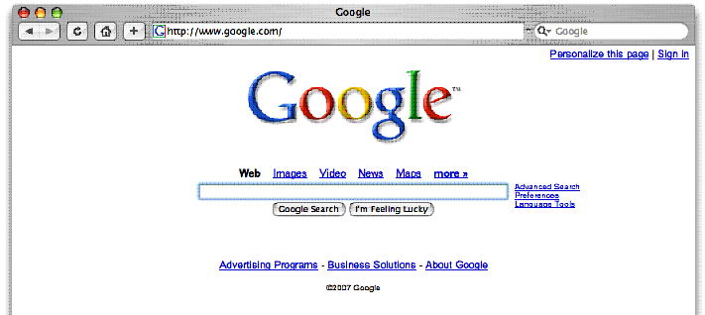
Setiap bulannya ada 2,7 miliar search di Google

Slide 80
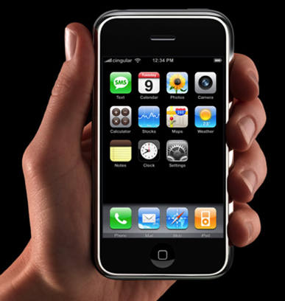
Jumlah pesan tertulis yang
diterima & dikirim setiap hari
melebihi jumlah
total populasi di planet ini

Slide 81

Lebih dari 3000 buku baru
dipublikasi setiap harinya

Slide 82
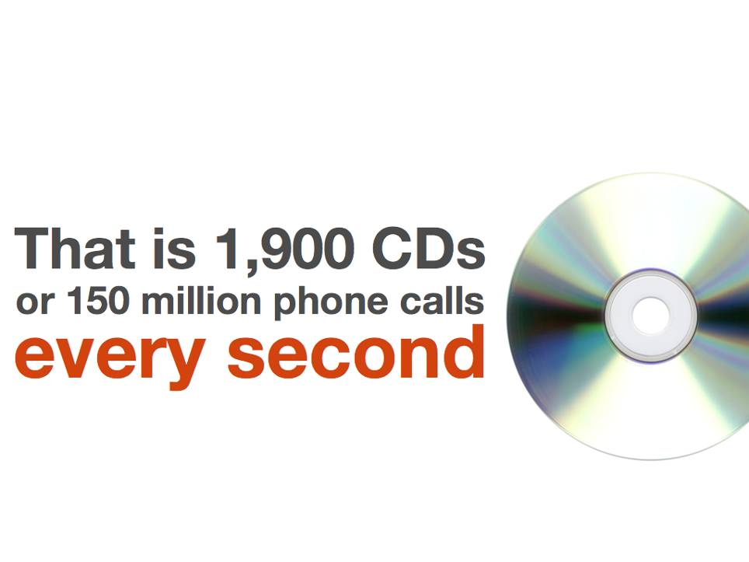
diproduksi 1.900 CD
150 juta panggilan telepon
setiap detik

Slide 83

diperkirakan 40 exabytes (4.0 x 10¹⁰)
informasi baru (unik)
diproduksi worldwide tahun lalu

Slide 84
apa yang mahasiswa pelajari pada semester 1
akan kadaluarsa saat mereka
2x
berada di semester 5

Slide 85
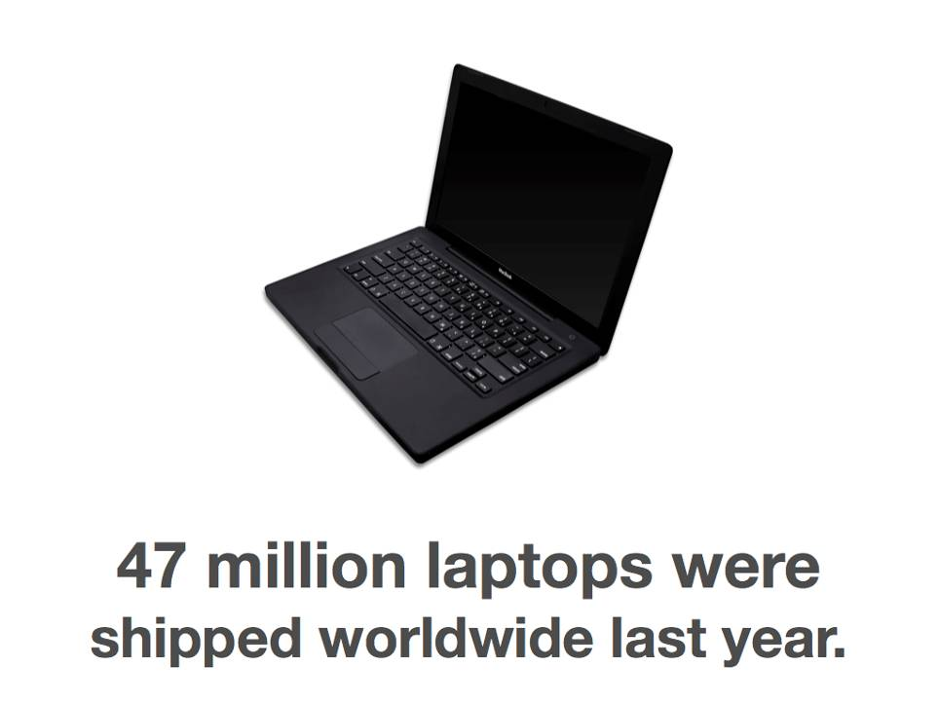
47 juta laptop terjual tahun lalu

Slide 86
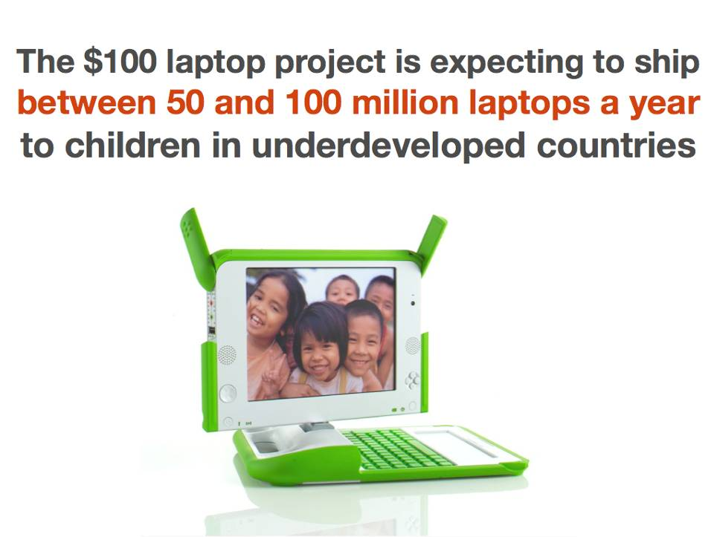
project laptop $100 diperkirakan terkirim
antara 50 sd 100 juta laptop setahun
untuk anak-anak negara terbelakang

Slide 87

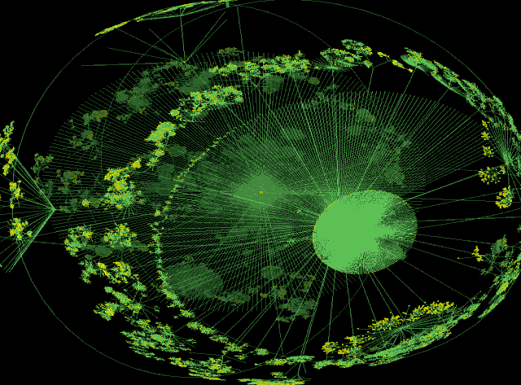
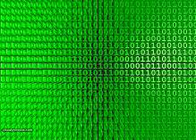
Era Informasi
Jutaan komputer
Networks
+
+
Data

Slide 88
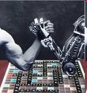
Komputer = Universal Tools
Komputer mengerjakan hampir apa saja
Komputer tidak perlu tidur
Komputer tidak lelah
Komputer tidak pulang rumah karena sakit, atau cuti untuk refreshing / rekreasi
Seringkali lebih efisien daripada manusia

Slide 89
Komputer vs Manusia
Karenanya, dengan alasan ekonomis, kecenderungan untuk mengganti manusia dengan komputer sangat tinggi
Teller bank, operator telepon, jasa pengetikan, graphic artist, satpam, buruh perakitan

Slide 90
Komputer vs Manusia
Bahkan profesional seperti dokter, pengacara, guru, akuntan, psikolog menemukan bahwa komputer dapat melakukan beberapa tugas mereka lebih efektif.

Slide 91

Komputer “membantu” Manusia
Pilot “dilengkapi dengan” auto-pilot
Warung “dilengkapi dengan” mesin pembuat minuman
Mereka menjadi sekedar pengamat pasif & penekan tombol

Slide 92
Profesi TIK
Programmer
Operator Entri Data
Software Engineer
System Analyst
Guru TI
Server Administrator
GUI Desainer
Database Administrator
Web Content Manager
Webmaster
Instruktur TI
Software Engineer
Hardware Engineer
Multimedia Desainer

Slide 93
TIK Tingkatkan Kapasitas Intelektual
Dengan bantuan teknologi informasi & komunikasi kecerdasan dan kapasitas manusia meningkat

Slide 94
PAPA = 4 Isu Etika Era Informasi
Privacy (kerahasiaan)
Accuracy (kebenaran)
Property (kepemilikan)
Accessibility (hak akses)

Slide 95
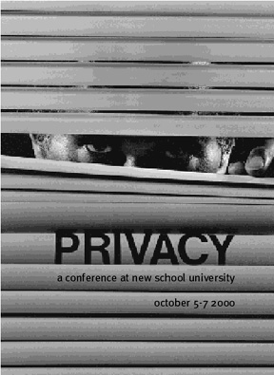
Isu 1: Privacy (kerahasiaan)
Informasi seseorang atau terkait seseorang mana yang:
Boleh dibuka kepada orang lain?
Dalam kondisi/syarat apa?
Apa yang dapat seseorang sembunyikan dari orang lain?

Slide 96
Pengganggu Privacy
Perkembangan TI
Meningkatkan komunikasi,komputasi dan pengawasan
Pertumbuhan nilai informasi untuk pengambilan keputusan

Slide 97
Kasus 1: Apakah perlu melihat?
Pekerjaan Anda: database administrator di data backup center.
Anda boleh mencek semua data??
Data: pengetahuan/informasi ttg perusahaan swasta
Notes:
You are the DBA at a backup data center.Your company provides back up and
redundant data services for several different businesses.Your job is simply to back
up the data and make sure the data replication technology is working appropriately.
Is it acceptable for you to check out all of the information in the databases
of all of your clients?
Conservative Privacy is a very important matter with clients.They are
entrusting you with their sensitive data and are not expecting you to snoop
Chapter 8 • Database Administration
through it. Be professional and do not inspect or review the data entrusted
to you.
Liberal Part of the job of an administrator in a backup location is to verify
data integrity, which will require you to review the data from time to time.
There is nothing wrong with reviewing the data. If, however, you divulge
information about the data, that is another story.
SUMMARY
As the administrator of back up and replication services, reviewing data
entrusted to you should be done when necessary as part of your job
function. Reviewing data for nosey purposes should not be done; however,
there are no rules against it in most cases.

Slide 98
Konservatif:
Privasi hal penting bagi klien Anda. Mereka percayakan data sensitif mereka, dan berharap Anda tidak mengintipnya.
Liberal:
Bagian dari tugas administrator adalah memverifikasi integritas data. Tidak masalah untuk melihat data. Kecuali kalau Anda membocorkannya
Kesimpulan:
Sebagai administrator untuk backup dan replikasi data, mereview data yang dipercayakan kepada Anda dilakukan seperlunya bila terkait dengan pekerjaan.
Notes:
You are the DBA at a backup data center.Your company provides back up and
redundant data services for several different businesses.Your job is simply to back
up the data and make sure the data replication technology is working appropriately.
Is it acceptable for you to check out all of the information in the databases
of all of your clients?
Conservative Privacy is a very important matter with clients.They are
entrusting you with their sensitive data and are not expecting you to snoop
through it. Be professional and do not inspect or review the data entrusted
to you.
Liberal Part of the job of an administrator in a backup location is to verify
data integrity, which will require you to review the data from time to time.
There is nothing wrong with reviewing the data. If, however, you divulge
information about the data, that is another story.
SUMMARY
As the administrator of back up and replication services, reviewing data
entrusted to you should be done when necessary as part of your job
function. Reviewing data for nosey purposes should not be done; however,
there are no rules against it in most cases.

Slide 99
Kasus 2: Sekuriti vs Invasi Privacy?
Pekerjaan Anda: database administrator di ISP.
Anda bertugas mengamati trafik pengguna
Data: log web akses
Problem: Apakah Anda dibenarkan mereview akses data sehingga Anda mengetahui hal-hal yang dilakukan pengguna?
Notes:
Knowledge of Private Personal
Information – Security vs. Invasion of Privacy?
The Internet Service Provider (ISP) you are a DBA for collects detailed data
about users’ online activities. It keeps track of the Web sites users go to. Is it
appropriate for you as the DBA to review this data and see who is accessing
pornographic sites or have other unusual sites that could be embarrassing to the
ISP user?
Conservative You are entrusted with sensitive information about ISP
users and should never abuse that trust. Reviewing usage is not appropriate.
Liberal As a DBA for an ISP company, you should review the usage of its
users. It is your responsibility from a security point of view. If the users are
accessing illegal sites, your company could be at risk.This is a security function
of your job.
SUMMARY
Reviewing sensitive information about ISP clients is a touchy issue. By
reviewing what sites they visit, you may obtain information that
someone is trying to learn how to build a bomb or other terrorist
activity, which could target your company and hurt other people.
However, customer information must have some level of privacy. Check
the customer agreement the clients have with your company to determine
what you can legally do with client information to balance out
your role of security versus invasion of personal privacy.

Slide 100
Konservatif:
Anda dipercayai menjaga informasi sensitif para pengguna ISP. Jangan lukai kepercayaan itu.
Liberal:
Tugas Anda untuk menjaga keamanan. Jika pengguna mengakses situs ilegal, perusahaan Anda akan beresiko.
Kesimpulan:
Tipis! Cek perjanjian dengan customer, apakah Anda legal melakukannya. Demi keseimbangan antara sekuriti dan privacy.
Notes:
Knowledge of Private Personal
Information – Security vs. Invasion of Privacy?
The Internet Service Provider (ISP) you are a DBA for collects detailed data
about users’ online activities. It keeps track of the Web sites users go to. Is it
appropriate for you as the DBA to review this data and see who is accessing
pornographic sites or have other unusual sites that could be embarrassing to the
ISP user?
Conservative You are entrusted with sensitive information about ISP
users and should never abuse that trust. Reviewing usage is not appropriate.
Liberal As a DBA for an ISP company, you should review the usage of its
users. It is your responsibility from a security point of view. If the users are
accessing illegal sites, your company could be at risk.This is a security function
of your job.
SUMMARY
Reviewing sensitive information about ISP clients is a touchy issue. By
reviewing what sites they visit, you may obtain information that
someone is trying to learn how to build a bomb or other terrorist
activity, which could target your company and hurt other people.
However, customer information must have some level of privacy. Check
the customer agreement the clients have with your company to determine
what you can legally do with client information to balance out
your role of security versus invasion of personal privacy.

Slide 101
Kasus 3: Informasi Gaji Rekan Anda.
Pekerjaan Anda: database administrator.
Anda menjaga integritas & konsistensi data.
Data: data pegawai bersama gajinya
Problem: Anda menemukan variasi gaji yang berbeda, tetapi menurut Anda tidak sesuai dengan pekerjaan dan prestasi. Teman Anda salah satu yang mungkin dirugikan.
Bolehkah Anda memberitahu teman Anda?
Notes:
Conservative Disclosing information about salaries is not up to you and
is in breach of your responsibility of protecting the data as DBA.You are in
a trusted role as a DBA and should not disclose information to the
employees within the company for any reason whatsoever.This type of
behavior is completely unacceptable.
Liberal Since the company you are employed by is doing something a
little shady with their employees, you do not owe them anything. Friends
are friends, and they should know that they are being seriously jilted.Tell
your friends but ask them not to spill the beans so that you can provide
them with future information. While you are at it, you should check the
salaries of other IT personnel to make sure you are being paid what you
deserve.
SUMMARY
The role of the DBA provides many challenges. The DBA has access to
detailed client records, credit card information, employee payroll data,
and much more. In some cases, there are legal and government requirements
for how this data should be handled in regard to privacy. In other
cases, there are no legal requirements or company policies and it is up
to the DBA to determine what their own personal ethics are in relation
to the information they have at their fingertips.

Slide 102
Konservatif:
Keputusan ttg gaji bukan tanggung-jawab Anda. Anda tercaya sebagai DBA, jangan lukai kepercayaan bos Anda.
Liberal:
Teman adalah teman. Mereka berhak tahu bahwa mereka dirugikan. Tetapi beritahu teman Anda, bahwa jangan telan pil itu, sehingga Anda dapat memberitahu mereka untuk informasi di masa depan.
Kesimpulan:
DBA memiliki akses yang detail terhadap kredit card, gaji, dll. Dalam beberapa kasus tidak ada peraturan khusus dari perusahaan, ini semua tergantung kepada etika profesional Anda.
Notes:
Conservative Disclosing information about salaries is not up to you and
is in breach of your responsibility of protecting the data as DBA.You are in
a trusted role as a DBA and should not disclose information to the
employees within the company for any reason whatsoever.This type of
behavior is completely unacceptable.
Liberal Since the company you are employed by is doing something a
little shady with their employees, you do not owe them anything. Friends
are friends, and they should know that they are being seriously jilted.Tell
your friends but ask them not to spill the beans so that you can provide
them with future information. While you are at it, you should check the
salaries of other IT personnel to make sure you are being paid what you
deserve.
SUMMARY
The role of the DBA provides many challenges. The DBA has access to
detailed client records, credit card information, employee payroll data,
and much more. In some cases, there are legal and government requirements
for how this data should be handled in regard to privacy. In other
cases, there are no legal requirements or company policies and it is up
to the DBA to determine what their own personal ethics are in relation
to the information they have at their fingertips.

Slide 103

Isu 2: Accuracy (kebenaran)
Siapa yang bertanggung-jawab kepada:
Autentikasi, ketepatan, dan keakuratan informasi?
Siapa yang harus menanggung bila ada error di informasi dan bagaimana kesalahan itu berakibat kepada sistem secara keseluruhan?

Slide 104
Isu 3: Accuracy (kebenaran)
Mis-informasi dapat berakibat fatal terhadap kehidupan seseorang.
Khususnya saat bila pihak yang memiliki informasi tak akurat tersebut diuntungkan dengan adanya power dan otoritas.

Slide 105
Data Tanpa Integritas = Data Terkontaminasi
Memberbaiki data dengan pembersihan tidak sulit.
Tapi mahal.
Perlu specialist.
Notes:
Cleansing data
isn’t quite as hard, but it is as expensive. It requires specialists to write
hundreds of scripts to test for this and that condition
The operations folks have responsibility
too; suppose you were trying to enter the amount of a payment and
you were told to enter round numbers, $99 instead of $99.99 because it
is faster. How long would the database remain accurate? A minute? One
of the times of greatest danger for a database is during a maintenance
update. All too often, the maintenance coder removes critical checks and
balances, either to get the job done faster or because they do not understand
the total system.
The DBA must be the keeper of the gate; the
database is only valuable to the organization if its data has integrity. Your
responsibility includes investigating every possible source of database
contamination.

Slide 106
Kasus 1: Rubah data untuk tujuan marketing
Problem: Anda mendapat tugas memasukkan data dan menggambar grafik untuk laporan keuangan. Bos Anda meminta untuk menghapus tampilan yang rendah, karena akan menyebabkan laporan akan jelek secara keseluruhan.
Notes:
You are pulling this quarter’s data together for the corporate financial report that
will go out to the investors.Your boss asks you to remove some of the low figures
because they take down the whole report. Do you do it?
Conservative Changing financial data can get you into a mess of
trouble. Refuse to remove the low figures and explain that you do not want
to put yourself at legal risk.
Liberal In this issue, if your boss wants to remove a whole section of data
from the report that is his prerogative. Just make sure that it does not make
the report inaccurate. It is up to him to limit the results on the report. Be
careful not to venture into the area of altering or deleting data.
SUMMARY
Unfortunately, this type of request happens all of the time when issuing
financial or marketing data. Not reporting on sections of data when it is
not required is less of an issue than actually altering data. This problem
ventures into the area of legal issues and should be handled with utmost
care and responsibility. Keep in mind the law and your own personal
ethics when making the decision to format financial or marketing data.

Slide 107
Konservatif:
Merubah data akan menyebabkan masalah-masalah lain yang berkelanjutan. Tolak permintaan bos Anda dan jelaskan bahwa Anda tidak ingin terlibat dalam masalah hukum.
Liberal:
Itu adalah hak prerogatif bos Anda. Pastikan saja bahwa itu tidak membuat data menjadi tidak akurat, dengan hanya membatasi laporan. Jangan terjebak dalam merubah atau menghapus data.
Kesimpulan:
Sayangnya hal ini sering terjadi. Tidak melaporkan sesi data tertentu lebih baik daripada merubah data. Selalu ingat hukum dan etika profesional Anda. Karena apa yang Anda lakukan akan menjadi bahan pijakan suatu keputusan.
Notes:
You are pulling this quarter’s data together for the corporate financial report that
will go out to the investors.Your boss asks you to remove some of the low figures
because they take down the whole report. Do you do it?
Conservative Changing financial data can get you into a mess of
trouble. Refuse to remove the low figures and explain that you do not want
to put yourself at legal risk.
Liberal In this issue, if your boss wants to remove a whole section of data
from the report that is his prerogative. Just make sure that it does not make
the report inaccurate. It is up to him to limit the results on the report. Be
careful not to venture into the area of altering or deleting data.
SUMMARY
Unfortunately, this type of request happens all of the time when issuing
financial or marketing data. Not reporting on sections of data when it is
not required is less of an issue than actually altering data. This problem
ventures into the area of legal issues and should be handled with utmost
care and responsibility. Keep in mind the law and your own personal
ethics when making the decision to format financial or marketing data.

Slide 108

Isu 4: Property (kepemilikan)
Siapa pemilik informasi?
Bagaimana harganya?
Bagaimana informasi itu mengalir?
Siapa yang boleh mengakses?

Slide 109

Intellectual Property

Slide 110
Property
Sebuah informasi mungkin memerlukan harga yang tinggi untuk memproduksinya.
Sekali diproduksi secara digital, maka ia mudah direproduksi dan didistribusikan, tanpa merusak produk aslinya.

Slide 111

Isu 4: Accessibility (hak akses)
Informasi apa yang dapat diperoleh oleh seseorang atau organisasi?
Dalam kondisi seperti apa?

Slide 112
Standar Etika Profesi IT
ACM
“Code of Ethics and Professional Conduct”
Computer Ethics Institute
“The Ten Commandements of Ethic's”
Data Processing Management Association
“Code of Ethics and Standards of Conduct”

Slide 113
10 Etika Komputer (Institut Etika Komputer)
Jangan menggunakan komputer untuk membahayakan orang lain.
Jangan mencampuri pekerjaan komputer orang lain.
Jangan mengintip file orang lain.
Jangan menggunakan komputer untuk mencuri.
Jangan menggunakan komputer untuk bersaksi dusta.

Slide 114
10 Etika Komputer (Institut Etika Komputer)
Jangan menggunakan atau menyalin perangkat lunak yang belum kamu bayar.
Jangan menggunakan sumber daya komputer orang lain tanpa otorisasi.
Jangan mengambil hasil intelektual orang lain untuk diri kamu sendiri.
Pikirkanlah mengenai akibat sosial dari program yang kamu tulis.
Gunakanlah komputer dengan cara yang menunjukkan tenggang rasa dan rasa penghargaan.

Slide 115
MATERI Etika Profesi
Pengampu:
P.A. Christianto, M.Kom
STMIK WIDYA PRATAMA

Slide 116
BAB VII
ETIKA MENGGUNAKAN INTERNET

Slide 117
Pendahuluan
Perkembangan teknologi terus mengalami kemajuan.
Dari semua kemajuan yang signifikan yang dibuat oleh manusia sampai hari ini adalah perkembangan internet.
Era internet tersebut membawa perubahan besar dalam tatanan kehidupan masyarakat, dengan munculnya peluang baru untuk membangun dan memperbaiki pendidikan (e-learning), bisnis (e-commerce), dll.

Slide 118
Perkembangan Internet
Internet merupakan kepanjangan dari interconnection Networking, atau juga yang telah menjadi international networking.
Internet merupakan jaringan yang menghubungkan komputer diseluruh dunia tanpa dibatasi oleh jumlah unit menjadi satu jaringan yang bisa saling mengakses.
Dengan internet tersebut, satu komputer dapat berkomunikasi secara langsung dengan komputer lain diberbagai belahan dunia.

Slide 119
Perkembangan Internet (2)
Internet pertama kali dikembangkan oleh salah satu lembaga riset di Amerika Serikat, yaitu DARPA (Defence Advanced Research Project Agency) pada tahun 1973.
Jaringan internet yang dihasilkan oleh proyek DARPA diberi nama ARPNet.
ARPNet menggunakan protokol NCP (Networking Communication Protocol) kemudian setelah melalui penelitian dengan jumlah host pada jaringan internet mencapai lebih dari 1000 titik maka protokol yang digunakan juga mengalami perkembangan menggunakan TCP dan host nya menggunakan DNS sebagai standarisasi nama domain dan menggantikan fungsi tabel host.

Slide 120
Perkembangan Internet (3)
Awal tahun 1990-an, layanan aplikasi sederhana diinternet seperti penelurusan World Wide Web (WWW), chatting, email, sampai pada perkembangan teknologi internet yang memungkinkan anda untuk menelpn teman atau saudara diluar negeri dengan layanan VOIP (Voice Over Internet Protocol).
Beberapa alasan mengapa era internet memberikan dampak yang cukup signifikan bagi berbagai aspek kehidupan yaitu :
Informasi diinternet bisa diakses 24 jam dalam sehari.
Biaya murah
Kemudahan dalam membangun relasi dengan pelanggan.

Slide 121
Karakteristik Dunia Maya
Internet identik dengan cyberspace atau dunia maya.
Cyberspace adalah suatu ekosistem bioelektronik disemua tempat yang memiliki telepon, kabel coaxial, fiber optik atau elektromagnetik waves.
Dari definisi diatas dapat ditarik kesimpulan tentang karakteristik dunia maya yaitu:
Beroperasi secara maya
Dunia cyber selalu berubah dengan cepat
Orang-orang yang melakukan berbagai aktivitas dalam cyberspace tanpa harus menunjukkan identitasnya
Informasi didalamnya bersifat publik

Slide 122
Pentingnya Etika Di Dunia Maya
Hadirnya internet dalam kehidupan manusia telah membentuk komunitas masyarakat tersendiri.
Surat-menyurat yang dahulunya dilakukan secara tradisional melalui kantor pos sekarang hanya duduk dan mengetik didepan komputer terus tekan tombol “send” maka sampailah ke lokasi tujuan dalam hitungan detik.
Perkembangan internet yang begitu pesat maka perlu dibuat aturan-aturan atau etika beraktifitas dalam dunia maya tersebut.

Slide 123
Pentingnya Etika Di Dunia Maya (2)
Beberapa alasan mengenai pentingnya etika dalam dunia maya atau etika berinternet antara lain :
Bahwa pengguna internet berasal dari berbagai negara yang mungkin saja memiliki budaya, bahasa dan adat istiadat yang berbeda-beda.
Pengguna internet tidak mengharuskan saling mengenal dalam arti yang sesungguhnya atau bahkan satu penghuni dunia maya mungkin tidak akan pernah bertatap muka dengan penghuni yang lainnya.
Berbagai macam fasilitas yang diberikan diinternet memungkinkan seseorang untuk bertindak tidak etis.

Slide 124
Contoh Etika Berinternet
Netiket adalah etika dalam berkomunikasi menggunakan internet.
Standarisasi netiket ditetapkan oleh IETF (The Internet Engineering Task Force).
IETF adalah suatu komunitas masyarakat internasional yang terdiri dari para perancang jaringan, operator, penjual dan peneliti yang terkait dengan evolusi arsitektur dan pengoperasian internet.
Untuk lebih jelasnya bisa dikunjungi situs resmi organisasi tersebut di www.ietf.org.

Slide 125
Contoh Etika Berinternet (2)
Beberapa point yang diatur dalam netiket adalah :
Netiket dalam one to one communications.
Yang dimaksudkan adalah kondisi dimana komunikasi terjadi antar individu “face to face” dalam sebuah dialog. Sebagai contoh adalah komunikasi via eletronic mail.
Beberapa hal tentang netiket pada komunikasi dengan email :
1) Perlakukan e-mail secara pribadi
Jika seseorang mengirim informasi atau gagasan kepada anda secara pribadi, anda tidak sepatutnya mengirimnya ke forum umum.

Slide 126
Contoh Etika Berinternet (3)
2) Jangan membicarakan orang lain
Jangan membicarakan orang lain apalagi kejelekannya. Berhati-hatilah terhadap apa yang anda tulis. E-mail memiliki fasilitas “forward” yang dapat mengijinkan si penerima untuk meneruskannya ke orang lain.

Slide 127
Contoh Etika Berinternet (4)
3) Jangan menggunakan CC
Jika anda mengirimkan mail ke sejumlah orang, jangan cantumkan nama-nama pada kolom CC.
Jika anda melakukannya maka semua orang yang menerima email anda akan bisa melihat alamat-alamat email orang lain.
Gunakan BCC (blind Carbon Copy) → setiap orang hanya bisa melihat alamat emailnya sendiri.

Slide 128
Contoh Etika Berinternet (5)
4) Jangan gunakan format HTML
Jika anda mengirimkan sebuah pesan penting ke rekan anda, jangan gunakan format HTML tanpa memastikan bahwa program email rekan anda bisa memahami kode HTML.

Slide 129
Contoh Etika Berinternet (6)
Sedangkan untuk administrator email tersebut, terdapat beberapa hal yang sebaiknya dilakukan:
1) Lakukan publikasi secara tertulis tentang petunjuk-petunjuk yang harus dilakukan user jika dihadapkan pada pesan yang tidak sah (ilegal) dalam pemakaian email.

Slide 130
Contoh Etika Berinternet (7)
2) Jelaskan aturan-aturan kepada pengguna mengenai kuota disk atau sistem rule yang lain.
3) Berikan jawaban dengan segera ke pengguna jika ada pertanyaan-pertanyaan mengenai pesan yang tidak sah (ilegal) tersebut dengan segera.

Slide 131
Contoh Etika Berinternet (8)
Netiket dalam one to many communications.
1) Yang dimaksudkan adalah komunikasi satu orang dengan beberapa orang sekaligus.
2) Seperti mailing list dan net news.

Slide 132
Contoh Etika Berinternet (9)
Beberapa netiket untuk berkomunikasi bagi pengguna mailing list atau netnews :
1) Baca terlebih dahulu mailing list sebelum memutuskan untuk melakukan posting surat yang pertama kali ke mailing list tersebut. Hal ini akan membantu kita untuk mengerti lingkungan mailing list yang akan dimasuki tersebut.

Slide 133
Contoh Etika Berinternet (10)
2) Berhati-hatilah dengan kata-kata yang akan ditulis. Ingat bahwa kata-kata tersebut akan disimpan disuatu lokasi yang bisa diakses oleh orang banyak dan akan tersimpan dalam jangka waktu yang lama.
3) Artikel atau tulisan yang akan diposting haruslah ringkas dan to the point.

Slide 134
Contoh Etika Berinternet (11)
4) Tidak boleh mengirimkan artikel yang berbau spoofing (pemalsuan) dan lelucon kecuali mailing list bernuansa humor.
5) Jangan mengirim file yang berukuran besar karena dapat mengganggu sistem. Akan lebih baik menggunakan hyperlink yang menunjukkan pada resources lain yang dituju.

Slide 135
Contoh Etika Berinternet (12)
Sedangkan bagi administrator mailing list berlaku netiket yaitu:
1) Memperjelas aturan-aturan tentang pemakaian mailing list atau netnews sejelas-jelasnya, tentang bagaimana berlangganan netnews, bagaimana mendaftar mailing list, dan bagaimana melakukan posting, dll.
2) Jelaskan aturan-aturan kepada pengguna mengenai kuota disk atau sistem rules ang lain.
3) Pastikan untuk memonitor kondisi sistem setiap waktu termasuk bagaimana kondisi jaringan sistem tersebut, dsb.

Slide 136
Pelanggaran etika Berinternet
Seperti halnya etika dalam kehidupan bermasyarakat, sanksi yang diperoleh terhadap suatu pelanggaran adalah sanksi sosial.
Sanksi sosial tersebut bisa berupa teguran atau bahkan dikucilkan dari kehidupan bermasyarakat.
Lain halnya jika pelanggaran etika tersebut berkembang menjadi pelanggaran hukum maka perangkat hukumlah yang akan berbicara tentang sanksi yang diberikan.
Demikian juga dengan pelanggaran etika berinternet, sanksi yang akan diterima adalah dikucilkan dari kehidupan komunitas berinternet, bisa saja dikeluarkan dari keanggotaan mailing list.

Slide 137
Diskusi
Cari 5 (lima) contoh pelanggaran etika yang berkembang menjadi pelanggaran hukum yang terjadi di Indonesia.
Setiap kelompok memberikan contoh yang berbeda dengan kelompok lainnya
Ulas setiap contoh pelanggaran etika dan berikan penjelasan tentang bagaimana seharusnya agar tidak terjadi pelanggaran etika

Slide 138
MATERI Etika Profesi
Pengampu:
P.A. Christianto, M.Kom
STMIK WIDYA PRATAMA

Slide 139
ETIKA BISNIS dan E-COMMERCE
BAB VIII

Slide 140
Pendahuluan
Jika kita melihat teknologi informasi secara utuh, tentunya tidak akan terlepas dari aspek “bisnis” sebagai bagian yang tidak terpisahkan dari pengembangan teknologi tersebut.
Sebagian orang berpendapat bahwa “bisnis tetap bisnis” dengan memfokuskan pada tujuan pencarian keuntungan.
Untuk itu bisnis perlu dilandasi etika.

Slide 141
Alasan Bisnis Perlu Dilandasi Etika
Bisnis perlu dilandasi etika, karena disamping mencari keuntungan juga bertujuan untuk memperjuangkan nilai-nilai yang bersifat manusiawi.
Beberapa alasan yang membuat bisnis perlu dilandasi oleh suatu etika yaitu:
Selain mempertaruhkan barang dan uang untuk tujuan keuntungan, bisnis juga mempertaruhkan harga diri dan nasib umat manusia yang terlibat didalamnya.

Slide 142
Alasan Bisnis Perlu Dilandasi Etika (2)
Bisnis adalah bagian penting dari masyarakat yang terjadi didalam masyarakat. Bisnis dilakukan menyangkut hubungan manusia dengan manusia. Maka bisnis membutuhkan etika agar mampu memberikan pedoman bagi pihak-pihak yang melakukannya.
Bisnis adalah kegiatan yang mengutamakan rasa saling percaya. Etika dibutuhkan untuk semakin menumbuhkan dan memperkuat rasa saling percaya.

Slide 143
Prinsip-Prinsip Etika
Dalam ekonomi pasar global, kita harus mampu bersaing yang produktif dan efisien, untuk itu perlu menerapkan prinsip-prinsip etika, diantaranya :
1) Prinsip ekonomi
Prinsip ini mengandung pengertian bahwa manusia dapat bertindak secara bebas berdasarkan kesadaran sendiri tentang apa yang dianggap baik untuk dilakukan dengan penuh tanggung jawab.

Slide 144
Prinsip-Prinsip Etika (2)
2) Prinsip kejujuran
Kejujuran adalah prinsip etika bisnis yang sangat penting karena menjamin kelanggengan sebuah kegiatan bisnis.
Dalam hal ini, bisnis adalah kegiatan simbiosis mutualisme atau kegiatan yang saling membutuhkan dan menguntungkan antara penjual dan pembeli.

Slide 145
Prinsip-Prinsip Etika (3)
3) Prinsip berbuat baik dan tidak berbuat jahat.
Prinsip moral untuk bertindak baik kepada orang lain.
4) Prinsip keadilan
Bersikap adil dalam hubungan bisnis dengan memperlakukan orang sesuai dengan haknya.
5) Prinsip hormat pada diri sendiri
Dalam melakukan hubungan bisnis, manusia memiliki kewajiban moral untuk memperlakukan diri sebagai pribadi yang memiliki nilai sama dengan pribadi lainnya.

Slide 146
Bisnis di Bidang TI
Bisnis dibidang teknologi informasi memiliki tujuan dan format yang sama dengan bisnis-bisnis dibidang lainnya, yang berbeda hanyalah objeknya yaitu teknologi informasi.
Kategori bisnis dibidang TI antara lain :
1) Bisnis dibidang industri perangkat keras
Bisnis yang bergerak dibidang rekayasa perangkat-perangkat keras pembentuk komputer.
2) Bisnis dibidang industri perangkat lunak
Bisnis yang bergerak dibidang rekayasa perangkat lunak atau perangkat lunak komputer.
Teknik rekayasa yang dimaksudkan disini : analisis, desain, spesifikasi, implementasi.

Slide 147
Bisnis di Bidang TI (2)
3) Bisnis dibidang distribusi dan penjualan barang
Setelah bisnis dibidang industri menghasilkan suatu produk, dalam hal ini produk komputer, maka bagian bisnis ini bertugas menjual dan menditribusikan produk-produk industri tersebut.
4) Bisnis dibidang pendidikan teknologi informasi
Bisnis dibidang pendidikan dilakukan mulai dari lembaga-lembaga kursus sampai ke perguruan tinggi dibidang komputer.
5) Bisnis dibidang pemeliharaan teknologi informasi
Bisnis yang memiliki spesialisasi dibidang maintenance dan teknisi.

Slide 148
E-Commerce
Teknologi informasi melahirkan internet.
Perkembangan pemakaian internet yang sangat pesat, salah satunya menghasilkan sebuah model perdagangan elektronik yang disebut eletronic Commerce (E-commerce).
E-commerce adalah sistem perdagangan yang menggunakan mekanisme elektronik yang ada dijaringan internet.
E-commerce merupakan warna baru dalam dunia perdagangan, dimana kegiatan perdagangan tersebut dilakukan secara elektronik dan online.

Slide 149
E-Commerce (2)
Penyebab sistem perdagangan elektronik berkembang pesat adalah :
1) Proses transaksi yang singkat
Perubahan sistem transaksi tradisional (manual) ke sistem elektronik (otomatis) akan mempercepat proses transaksi tersebut.
2) Menjangkau lebih banyak pelanggan
E-commerce memiliki kemampuan untuk menjangkau lebih banyak pelanggan.

Slide 150
E-Commerce (3)
3) Mendorong kreatifitas penyedia jasa
Menciptakan informasi dan promosi yang inovatif dan secara cepat melakukan update data.
4) Biaya operasional lebih murah
5) Meningkatkan kepuasan pelanggan
Merespon permintaan pelanggan secara cepat dan akurat.

Slide 151
Model Hukum e-Commerce
Salah satu acuan internasional yang banyak digunakan adalah Uncitral Model Law on electronic Commerce 1996.
Uncitral sebagai salah satu komisi internasional yang berada dibawah PBB.

Slide 152
Model Hukum e-Commerce (2)
Beberapa point penting dalam Uncitral adalah :
Menyatakan bahwa suatu informasi mempunyai implikasi hukum, validitas dan dapat dijalankan meskipun bentuk berupa data message.
Suatu informasi tidak dapat dikatakan tidak mempunyai kekuatan hukum dan validitas serta tidak dapat dijalankan hanya didasarkan pada kenyataan bahwa didalam data messages tersebut tidak terdapat hal-hal yang secara umum menimbulkan implikasi hukum,melainkan hanya berisi perintah untuk merujuk pada materi tertentu.

Slide 153
Model Hukum e-Commerce (3)
Peraturan yang membutuhkan tanda tangan seseorang maka persyaratan tersebut dapat dipenuhi oleh suatu data message apabila :
Memberikan indikasi bahwa informasi yang terdapat dalam suatu data messages telah disetujui olehnya.
Digunakan sebagai suatu perjanjian.
Suatu informasi disampaikan dalam bentuk asli (original). Persyaratan dapat dipenuhi apabila:
Informasi tersebut lengkap, tidak pernah dimodifikasi.
Informasi tersebut dapat ditunjukkan kepada orang yang membutuhkan.

Slide 154
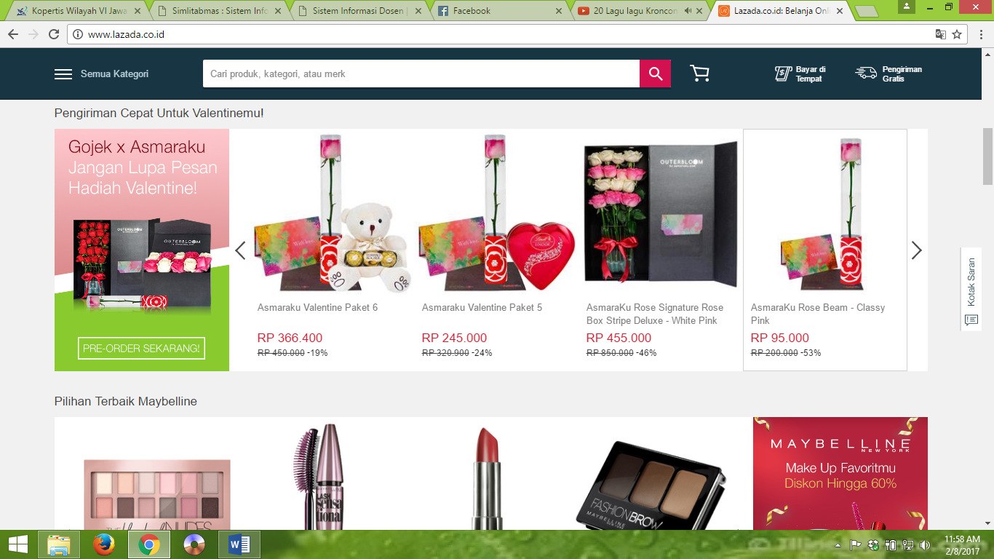
TUGAS 1 (cermati Lazada.com)

Slide 155
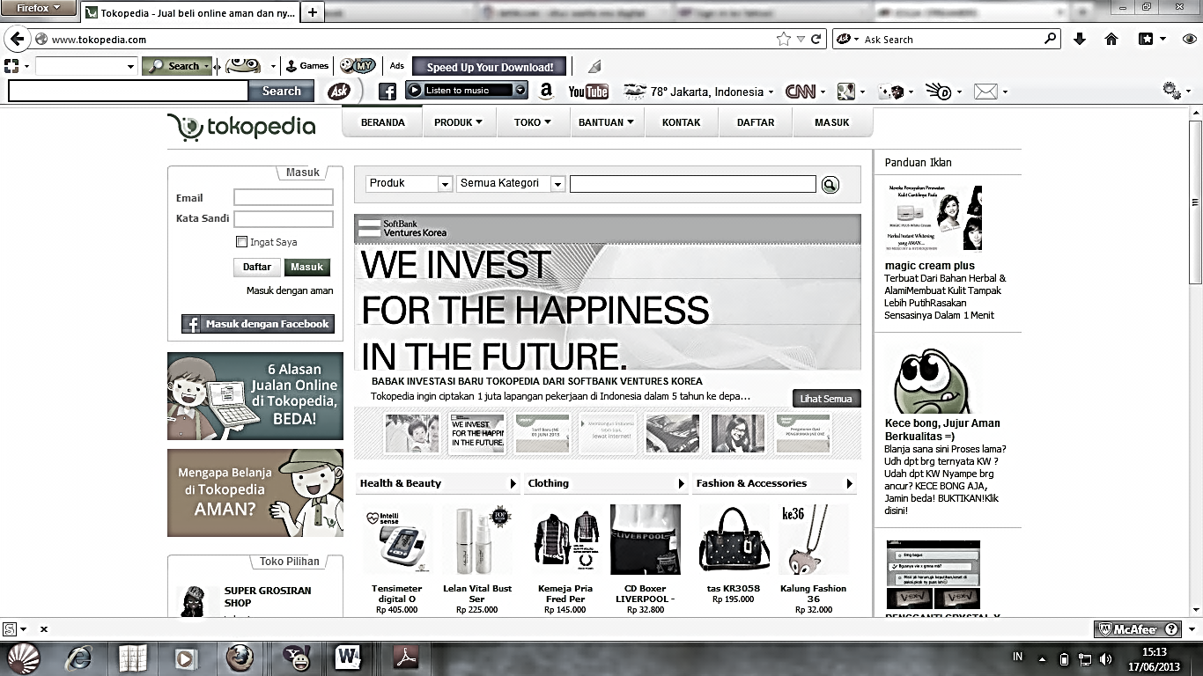
TUGAS 2 (cermati Tokopedia.com)

Slide 156
Pertanyaannya:
Jelaskan prinsip-prinsip bisnis dengan internet yang terpenuhi dalam situs tersebut!
Prinsip Ekonomi
Prinsip Kejujuran
Prinsip Berbuat Baik
Prinsir Keadilan
Prinsip Hormat Pada Diri Sendiri

Slide 157
MATERI Etika Profesi
Pengampu:
P.A. Christianto, M.Kom
STMIK WIDYA PRATAMA

Slide 158
HAK CIPTA dan PERLINDUNGAN PROGRAM KOMPUTER
BAB IX

Slide 159
Tinjauan Umum
Hak cipta adalah hak eksklusif bagi pencipta atau penerima hak untuk mengumumkan atau memperbanyak ciptaannya atau memberikan izin untuk itu dengan tidak mengurangi pembatasan-pembatasan menurut peraturan peundang-undangan yang berlaku.
Beberapa point penting yang terkait :
Pencipta
Ciptaan
Pemegang Hak cipta

Slide 160
Tinjauan Umum (2)
Hak eksklusif adalah hak yang semata-mata diperuntukkan bagi pemegangnya sehingga tidak ada pihak lain yang boleh memanfaatkan seperti mengumumkan atau memperbanyak hak tersebut tanpa izin pemegangnya.
Dalam pengertian “mengumumkan atau memperbanyak” adalah termasuk didalamnya kegiatan menerjemahkan, mengadaptasi, menjual, menyewa dan mengomunikasikan ciptaan kepada publik melalui sarana apapun.

Slide 161
Jenis-Jenis Ciptaan Yang Dilindungi
Buku, program komputer, pamlet, karya tulis yang diterbitkan
Lagu atau musik dengan atau tanpa teks
Seni rupa dalam segala bentuk seperti seni lukis, gambar, seni ukir, seni kaligrafi, seni pahat.
Arsitektur, peta, seni batik.
dll

Slide 162
Hal-Hal Yang Tidak Dianggap Pelanggaran Hak Cipta
Pengumuman dan/atau perbanyakan lambang negara dan lagu kebangsaan menurut sifatnya yang asli.
Pengumuman dan/atau perbanyakan segala sesuatu yang diumumkan dan/atau diperbanyak oleh atau atas nama pemerintah, kecuali apabila hak cipta itu dinyatakan dilindungi baik dengan peraturan perundang-undangan maupun dengan pernyataan pada ciptaan itu sendiri ketika ciptaan diumumkan dan/atau diperbanyak.
Pengambilan berita aktual baik seluruhnya maupun sebagian dari kantor berita, lembaga penyiaran dan surat kabar, dengan ketentuan sumbernya harus disebutkan secara lengkap.

Slide 163
Masa Berlaku Hak Cipta
Hak cipta atas ciptaan buku, pamlet, dan semua hasil karya tulis lain, drama atau drama musikal, tari, koreografi, segala bentuk seni rupa seperti seni pahat, seni lukis berlaku seumur hidup pencipta dan terus berlangsung hingga 50 tahun setelah pencipta meninggal dunia.
Hak cipta atas ciptaan program komputer, senimatografi berlaku selama 50 tahun sejak pertama kali diumumkan.

Slide 164
Ketentuan Pidana
Barang siapa dengan sengaja dan tanpa hak mengumumkan dan memperbanyak, dapat dipidana dengan pidana penjara masing-masing paling singkat 1 bulan dengan denda paling sedikit Rp.1.000.000,-atau paling lama 7 tahun denda paling banyak Rp.5.000.000.000 (Lima milyar rupiah)
Barang siapa dengan sengaja dan tanpa hak untuk kepentingan komersial suatu program komputer dipidana dengan pidana penjara paling lama 5 tahun dan denda paling banyak Rp.500.000.000 (Lima ratus juta rupiah)

Slide 165
Perlindungan UUHC bagi Karya Cipta Program Komputer
Pada tahun 1970-an, Hak cipta pada program komputer belum dilindungi, hal itu terjadi karena indonesia mengacu pada konvensi Bern tahun 1971 → program komputer dan kompilasi data dilindungi hanya sebgai karya tulisan.
Baru pada tahun 1976 dengan adanya amandement to the copyright yang menambahkan proteksi pada hak cipta ke program komputer, sejak saat itu OS termasuk dalam perangkat lunak yang dilindungi oleh hak cipta pada beberapa negara.
Hal itu medorong kembali pemerintah untuk menyempurnakan UUHC tersebut dengan didasarkan pada perkembangan bahwa program komputer pada dasarnya adalah karya cipta dibidang ilmu pengetahuan, juga meningkatnya peran dan penggunaan komputer di masyarakat Indonesia.

Slide 166
Perlindungan UUHC bagi Karya Cipta Program Komputer (2)
Dengan melihat perkembangan tersebut maka lahirlah UUHC No.12/1997 yang melindungi pemrograman komputer sebagai karya cipta yang meliputi sistem operasi, object code, source code, dll.
Yang terakhir, UUHC no.19/2002 dikeluarkan mengingat bahwa UUHC 1997 masih kurang melindungi elemen-elemen yang membangun program komputer → perlindungan untuk program komputer masih terbatas larangan untuk memperbanyak program komputer , mendistribusikan dan menyewakan tanpa izin pencipta program.

Slide 167
UUHC no.19 Tahun 2002
Beberapa pasal dari undnag-undang hak cipta no.19 tahun 2002 adalah :
Pasal 1 ayat 8 tentang definisi program komputer
Program komputer adalah sekumpulan instruksi yang diwujudkan dalam bentuk bahasa, kode skema ataupun bentuk lain yang apabila digabungkan dengan media yang dapat dibaca dengan komputer akan membuat komputer bekerja untuk melakukan fungsi-fungsi khusus atau untuk mencapai hasil yang khusus, termasuk persiapan dalam meerancang instruksi-instruksi tersebut.

Slide 168
UUHC no.19 Tahun 2002 (2)
Pasal 2 ayat 2 tentang pemegang hak cipta atas program komputer
Pencipta dan/atau pemegang hak cipta atas karya sinematografi dan program komputer memiliki hak untuk memberikan izin atau melarang orang lain yang tanpa persetujuannya menyewa ciptaan tersebut untuk kepentingan yang bersifat komersial.
Pasal ini berarti bahwa pemegang hak cipta memiliki hak untuk “memberikan izin” atau “melarang” penyebarluasan ciptaannya. Dalam hal ini perangkat lunak komputer 2 jenis lisensi yaitu lisensi program yang penyebarannya harus meminta izin pemegang hak cipta dan pemegang hak cipta yang membebaskan penyebarluasan perangkat lunak ciptaannya seperti yang terjadi pada perangkat lunak open source.

Slide 169
UUHC no.19 Tahun 2002 (3)
Pasal 12 ayat 1 a
Dalam undang-undang ini ciptaan yang dilindungi adalah ciptaan dalam bidang ilmu pengetahuan, seni dan sastra yang mencakup: bbuku, program komputer, karya tulis yang diterbitkan.
Pasal 15 ayat 1 g
Pasal ini menyatakaan bahwa pembuatan salinan cadangan suatu komputer oleh pemiliki program komputer yang dilakukan semata-mata untuk digunakan sendiri tidak dianggap sebagai pelanggaran hak cipta.

Slide 170
UUHC no.19 Tahun 2002 (4)
Pasal 30 ayat 1
Bahwa masa berlaku ciptaan program komputer adalah 50 tahun sejak ciptaan tersebit diumumkan.
Pasal 35
Direktorat Jenderal menyelenggarakan pendaftaran ciptaan dan dicatat dalam daftar umum ciptaan
Daftar umum ciptaan tersebut dapat dilihat oleh setiap orang tanpa dikenai biaya.
Setiap orang dapat memperoleh untuk dirinya sendiri suatu petikan dari daftar umum ciptaan tersebut dengan dikenai biaya.
Ketentuan tentang pendaftaran bukan merupakan kewajiban untuk mendapatkan hak cipta.

Slide 171
UUHC no.19 Tahun 2002 (5)
Pasal 36
Pedaftaran ciptaan dalam daftar umum ciptaan tidak mengandung arti sebagai pengesahan atas isi, arti, maksud atau bentuk dari ciptaan yang didaftar
Pasal 72 ayat 3
Barang siapa dengan sengaja dan tanpa hak memperbanyak penggunaan untuk kepentingan komersial suatu program komputer dipidana dengan pidanan penjara paling lama 5 tahhun dan denda paling banyak Rp.500.000.000,- (lima ratus juta rupiah)

Slide 172
Pendaftaran Hak Cipta
Dalam UUHC pasal 2 ayat 1, menyataakan bahwa begitu ciptaan itu lahir maka saat itu juga secara otomatis hak cipta akan melekat pada penciptanya.
Kemudian muncul pertanyaan “perlukah kita mendaftarkan hak cipta tersebut kepada direktorat jendral hak cipta, terutama berkaitan dengan program-program perangkat lunak komputer?
Pada perkembangannya, tentu saja kita perlu mendaftarkan program komputer ciptaan kita, terutama jika memang program-program tersebut dibuat dengan tujuan komersial serta proaktif mendekati target pasar untuk mencegah maraknya pembajakan program tersebut.
Situs resmi ditjen HAKI → www.dgip.co.id

Slide 173
Pendaftaran Hak Cipta (2)
Sertifikat pendaftaran hak cipta perangkat lunak akan menjadi prima facie evidence (bukti utama) untuk proses hukum pada saat terjadinya pembajakan perangkat tersebut.
Jadi walaupun dalam UU 19/2002 disebutkan, pencipta dalam hal ini pengembang program komputer akan langsung memperoleh hak cipta begitu peranti lunak diwujudkan. Walaupun tidak didaftarkan ke Dirjen Hak Kekayaan Intelektual (HAKI), sertifikat pendaftaran tetap diperlukan untuk mempermudah pengusutan pelanggaran hak cipta dan membuktikan kepemilikan.

Slide 174
Pendaftaran Hak Cipta (3)
Mengenai teknis pendaftaranya, pada pasal 35 UUHC dijelaskan bahwa pendaftaran hak cipta diselenggarakan Ditjen HAKI dan akan dimuat dalam daftar Umum Ciptaan.
Namun pendaftaran itu bukan persyaratan wajib untuk mendapatkan hak cipta.
Dalam UU itu juga dijelaskan tata cara pemberian lisensi pemanfaatan hak cipta diantaranya program komputer.

Slide 175
Pelanggaran Hak Cipta
Sebagai sebuah produk digital, perangkat lunak komputer sangat rentan terhadap pembajakan.
Microsoft Coorporation sebagai sebuah perusahaan perangkat lunak raksasa dunia mengelompokan 5 macam bentuk pemabajakn perangkat lunak yaitu:
Memasukkan perangkat lunak ilegal ke hardisk
Pemuatan perangkat lunak ke hardisk ini biasanya dilakukan seseorang pada saat membeli komputer PC ditoko komputer, yang oleh penjual langsung diinstal disalah satu OS. Tidak bisa dipungkiri bahwa kebanyakan dari OS yang dibajak tersebut adalah OS Windows.

Slide 176
Pelanggaran Hak Cipta (2)
Softlifting
Softlifting terjadi jika sebuah lisensi dipakai melebihi kapasitas penggunaan seperti yang tercantum dalam lisensi tersebut.
Penjualan CDROM ilegal
Penjualan CDROM ilegal ini sering dijumpai di pasar atau counter-counter tidak resmi yang menjual CD ROM program yang dikopi tanpa izin dari program aslinya

Slide 177
Pelanggaran Hak Cipta (3)
Penyewaan perangkat lunak ilegal
Perangkat lunak yang dikopi tanpa izin dari program asli kemudian disewakan secara murah dirental-rental CD. Hal ini juga sering kita jumpai pada banyak tempat diindonesia.
Downloading ilegal
Downloading ilegal adalah melakukan download terhadap sebuah program komputer dari internet dengan tidak mematuhi kaidah yang tertera pada lisensi download

Slide 178
Pelanggaran Hak Cipta (4)
Indonesia adalah salah satu negara yang memiliki tingkat pembajakan perangkat lunak cukup tinggi.
Tahun 1997, indonesia menempati peringkat ke-4 terparah dalam pembajakan perangkat lunak dari 65 negara yang disurvei oleh Business Software Alliance.
BSA adalah sebuah kelompok produsen perangkat lunak dan personal komputer internasional.
peringkat ke-1: vietnam dan peringkat ke-2: cina.

Slide 179
Penyebab Maraknya Tingkat Pelanggaran Hak Cipta PL
Beberapa alasan yang menyebabkan maraknya tingkat pelanggaran terhadap hak cipta perangkat lunak di Indonesia:
Perangkat lunak bajakan lebih murah dibandingkan dengan membeli lisensi.
Data-data yang dimuat dalam format digital, memudahkan pemakainya untuk melakukan penyalinan pada data-data dari satu media ke media lain.

Slide 180
Penyebab Maraknya Tingkat Pelanggaran Hak Cipta PL (2)
Adanya kecenderungan manusia untuk selalu mencoba sesuatu yang baru.
Belum adanya perangkat undang-undang yang mampu menjerat seseorang secara tegas ketika orang tersebut diketahui menyebarluaskan dan/atau menggunakan perangkat lunak secara ilegal.
Kurang kesadaran masyarakat untuk menghargai hasil ciptaan orang lain dan pemikiran bahwa memanfaatkan ciptaan tanpa izin akan memberikan pengaruh negatif terhadap para pencipta dalam berkreasi bahkan dampak buruk terhadap nama indonesia di mata dunia internasioal

Slide 181
Upaya Mengatasi Pelanggaran Hak Cipta
Membangun budaya masyarakat untuk menghargai hasil karya orang lain.
Membangun masyarakat sadar hukum sehingga mengerti dan melaksanakan mana yang boleh dan tidak boleh dilakukan.
Pemerintah baik dari penegak hukum dan segenap masyarakat secara bersama-sama memerangi pembajakan terhadap karya-karya intelektual karena dapat merugikan perekonomian bangsa.

Slide 182
Lisensi Open Source
Dalam perkembangannya, para pengguna komputer sekarang telah mempunyai pilihan lain selain menggunakan program keluaran microsoft yang komersial yaitu dengan menggunakan berbagai jenis program yang memiliki lisensi Open source.
Lisensi open source tidak memerlukan royalti atau biaya apapun untuk pendistribusian program open source.
Ketersediaan source code dalam program dengan lisensi ini menjadi syarat utama untuk dilakukan modifikasi dan perbaikan program.
Pemakaian lisensi open source akan memberikan kedudukan yang saling menguntungkan kedua pihak, baik pencipta maupun pengguna program.

Slide 183
Tugas
Cari artikel mengenai privacy law disuatu negara serta softcopy / fotocopy artikel tersebut
Cari artikel mengenai kasus kontroversial yang menyangkut freedom of expression dan akibat yang ditimbulkannya, serta softcopy/ fotocopy artikel tsb.
Berikan uraian atas artikel yang anda angkat tersebut. Buat dengan MS Word

Slide 184
MATERI Etika Profesi
Pengampu:
P.A. Christianto, M.Kom
STMIK WIDYA PRATAMA

Slide 185
BAB X
LISENSI PL

Slide 186
Lisensi Perangkat Lunak Komputer
Lisensi erat kaitanya dengan hak cipta
Lisensi adalah pemberian izin tentang pemakaian sesuatu (dalam hal ini perangkat lunak komputer) yang diberikan oleh pemilik atau pemegang hak cipta atas sesuatu tersebut.
Latar belakang pemberian lisensi, tentu tergantung dari masing-masing pihak pemegang hak cipta.
Ada pihak yang memberikan lisensi tanpa pamrih
Namun ada juga yang mengharuskan penerima lisensi untuk melaksanakan kewajiban tertentu.
Lisensi tidak harus dituangkan dalam bentuk tertulis dan bersifat formal karena pada dasarnya hanya sebagai pemberian izin.

Slide 187
Jenis-Jenis Lisensi
1) Lisensi commercial
Jenis lisensi yang biasa ditemui pada perangkat lunak seperti microsoft dengan windows dan officenya, oracle dsb.
Tujuannya: untuk kepentingan komersial sehingga pemakai yang ingin menggunakannya harus membeli atau mendapatkan izin penggunaan dari pemegang hak cipta.

Slide 188
Jenis-Jenis Lisensi (2)
2) Lisensi Trial Software
Jenis lisensi yang biasa ditemui pada perangkat lunak untuk keperluan demo dari sebuah perangkat lunak sebelum diluncurkan ke masyarakat.
Lisensi ini mengijinkan pengguna untuk menggunakan, menyalin atau menggandakan perangkat lunak tersebut secara bebas.

Slide 189
Jenis-Jenis Lisensi (3)
3) Lisensi non-commercial Use
Biasanya diperuntukan untuk kalangan pendidikan atau yayasan tertentu dibidang sosial.
Sifatnya : gratis tetapi dengan batasan penggunaan tertentu.
Contohnya: OS Linux

Slide 190
Jenis-Jenis Lisensi (4)
4) Lisensi Shareware
Mengijinkan pemakainya untuk menggunakan, menyalin, atau menggandakan tanpa harus meminta izin pemegang hak cipta.
Berbeda dengan trial software, lisensi ini tidak dibatasi oleh batas waktu dan memiliki feature yang lengkap.
Contoh: winzip
5) Lisensi Freeware
Biasanya ditemui pada perangkat lunak yang bersifat mendukung atau memberikan fasilitas tambahan.
Contohnya: plug in yang biasa menempel pada eye candy pada adobe photoshop

Slide 191
Jenis-Jenis Lisensi (5)
6) Lisensi Royalty-free Binaries
Sama dengan lisensi freeware
hanya saja produk yang ditawarkan adalah library yang berfungsi melengkapi perangkat lunak yang sudah ada dan bukan merupakan suatu perangkat lunak yang berdiri sendiri.
7) Lisensi Open Source
Lisensi yang membebaskan penggunanya untuk menjalankan, menggandakan, menyebarluaskan, mempelajari, mengubah dan meningkatkan kinerja PL.
Misalnya: Linux, GNU/GPL, dll

Slide 192
Perangkat Lunak Bebas
Perangkat lunak bebas mengacu pada kebebasan pada penggunanya untuk menjalankan, menggandakan, menyebarluaskan, memperlajari, mengubah dan meningkatkan kinerja perangkat lunak.

Slide 193
Perangkat Lunak Bebas (2)
4 macam kebebasan bagi para pengguna PL :
Kebebasan untuk menjalankan program untuk tujuan apa saja.
Kebebasan untuk mempelajari bagaimana program itu bekerja sehingga dapat disesuaikan dengan kebutuhan pengguna.
Kebebasan untuk menyebarkan kembali hasil salinan PL tersebut sehingga dapat membantu orang lain yang ingin menggunakannya.
Kebebasan untuk meningkatkan kinerja program, dan dapat menyebarkannya ke kalangan umum sehingga semua menikmati keuntungannya.

Slide 194
Perangkat Lunak Bebas (3)
Perangkat lunak bebas bukan berarti perangkat tersebut tanpa pemiliki atau pemegang hak cipta.
4 hal tentang ketentuan (hak) menyalin, mendistribusikan, dan memodifikasi PL bebas adalah:
Pemegang lisensi boleh memodifikasi satu atau lebih salinan program atau bagian dari program yang ia miliki sehingga membentuk suatu karya baru
Harus membuat berkas-berkas yang termodifikasi membawa pemberitahuan yang jelas bahwa ia telah mengubah berkas-berkas disertai dengan tanggal perubahan.

Slide 195
Perangkat Lunak Bebas (4)
Karya yang disebar atau diedarkan, baik seluruhnya atau sebagian dihasilkan dari suatu program dilisensikan tanpa biaya.
Jika yang dimodifikasi saat dijalankan dapat membaca perintah-perintah secara interaktif maka pemegang lisensi harus menampilkan suatu pengumuman termasuk pemberitahuan hak cipta dan tidak adanya garansi.

Slide 196
Studi Kasus: Komunitas Pengguna Linux
Linux merupakan salah satu sistem operasi yang disebarkan secara luas dengan gratis dibawah lisensi GNU General Pubic License (GPL).
Yang berarti juga source code linux tersedia, itulah yang membuat linux menjadi sistem operasi yang istimewa.
Linux masih dikembangkan oleh kelompok-kelompok tanpa dibayar,yang banyak dijumpai diinternet.

Slide 197
Studi Kasus: Komunitas Pengguna Linux
Linux juga adalah suatu OS yang bersifat multiuser, freesource, yang dapat berjalan diberbagai platform.
Jadi kesimpulan: orang-orang mempelajari pemrograman dalam OS linux :
Linux gratis dan bebas
Linux dapat berjalan pada berbagai platform
Linux memiliki tingkat kestabilan dan keamanan yang tinggi.
Linux mendukung berbagai jenis bahasa pemrograman

Slide 198
Tugas
Cari artikel mengenai bug pada software dan akibat yang ditimbulkannya, serta softcopy/ fotocopy artikel tsb.
Cari artikel mengenai ISO standart untuk pengembangan software serta softcopy/ fotocopy artikel tsb.
Berikan uraian / pendapat anda atas artikel yang anda angkat tsb. Buat dengan MS Word

